Slide 1
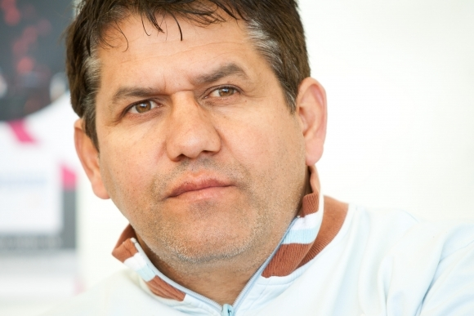
NÁZOV PROJEKTU: Podpora sieťovania rómskych občianskych aktivistov v rámci lokálnych komunít regiónu Gemer-Malohont-Novohrad
KÓD PROJEKTU : 314011Q481
PRIJÍMATEĽ: Kultúrno - výchovné občianske združenie Láčho drom
Sídlo: Huta 31
985 05 Kokava nad Rimavicou
IČO: 37828711

Slide 2
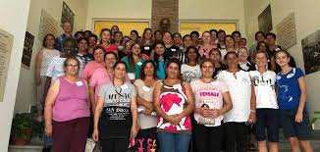
PLATFORMA MLADÝCH RÓMOV
A PLATFORMA RÓMOV

Slide 3
ČO JE PLATFORMA RÓMOV ?
súbor zásad, základňa určitej spoločenskej skupiny ( Rómov a mladých Rómov) so spoločnými cieľmi

Slide 4
POSLANIE KOMUNÁLNYCH PLATFORIEM
Hlavným poslaním oboch komunálnych platforiem:
AKTIVIZÁCIA
PARTICIPÁCIA
INTEGRÁCIA
HĽADANIE, RIEŠENIE VECÍ, PROBLÉMOV V SOCIÁLNO-EKONOMICKEJ, POLITICKEJ A VEREJNO-KULTÚRNEJ OBLASTI
RÓMSKYCH OBČANOV

Slide 5
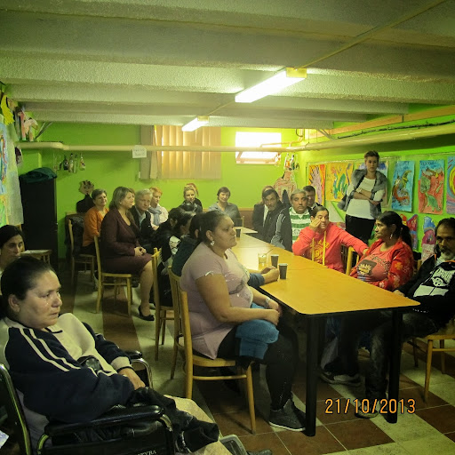
ĎALŠÍM POSLANÍM JE:
Prehĺbenie informovanosti a porozumenia (rómskych) občanov v témach a verejných politikách, zvýšiť povedomie verejnosti o možnostiach účasti občanov na príprave verejných politík a stratégií na miestnej, regionálnej a národnej úrovni.

Slide 6
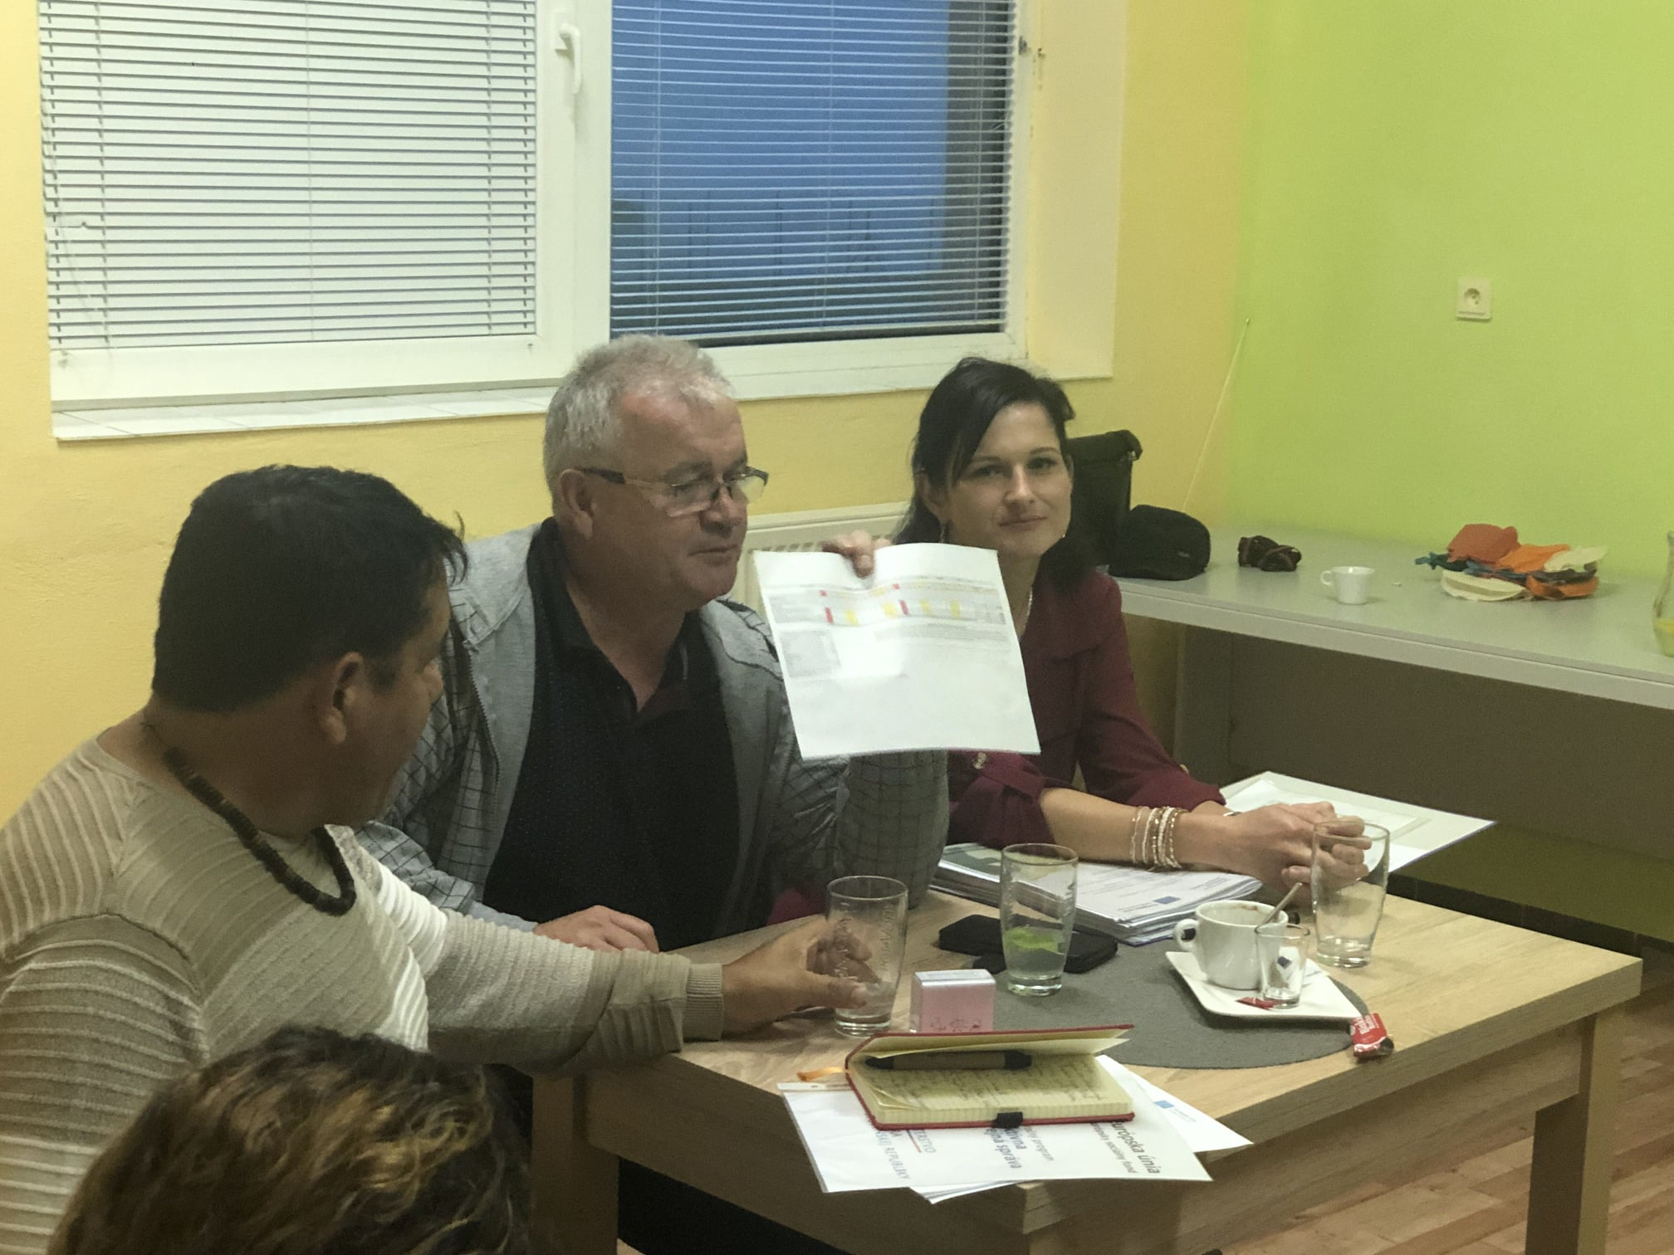
ĎALŠÍM POSLANÍM JE:
Sledovanie aktuálneho diania na Slovensku a EÚ ,zdieľanie informácií a tvorba návrhov, riešení
Vyškolenie budúcich komunálnych lídrov z radov rómskeho etnika v rámci neformálnych osvetovo-náučných kurzov, školení a diskusií pre rómskych aktivistov

Slide 7
ČINNOSŤ KOMUNÁLNYCH PLATFORIEM
Komunálna platforma mladých Rómov a Rómov sa podieľa na realizácii projektu; podporuje sieťovanie rómskych aktivistov
v rámci lokálnych komunít Gemer –Malohont – Novohrad, ktorej realizátorom je KVOZ Láčho drom.

Slide 8
„PLATFORMU TVORIA “
PREDSEDA
KVOZ Láčho drom
- je zároveň zakladajúci člen Komunálnej platformy Rómov i mladých Rómov
PODPREDSEDA
- Vyberá si ho predseda z členov platformy
ČLENOVIA
Platforma mladí Rómovia
(do 30 rokov)
Platforma Rómov
( nad 30 rokov)

Slide 9
„ČLEN OBOCH PLATFORIEM MÔŽE :
1. vyjadriť názor či stanovisko k činnosti platformy
2. podávať pripomienky, námety a návrhy k činnosti platformy
3. aktívne sa podieľať na činnosti platformy
4. mať prístup k informáciám o iniciatívach a postupoch platformy
5. mať prístup k výstupom platformy

Slide 10
„ZASADNUTIE PLATFORMY“
Zvoláva a riadi predseda zasadnutia najmenej raz za 2 mesiace na regionálnej úrovni.
Môže na svoje zasadnutie prizvať ďalšie osoby - členov pracovných skupín, expertov a pod. Tieto priznané osoby nemajú práva člena Platformy

Slide 11
PARTNERI PROJEKTU
Vysoká škola Konštantína Filozofa v Nitre – Ústav romologických štúdií
eduRoma, o.z.
Centrum prvého kontaktu pre podnikateľov v Poltári
Občianske združenie Partnerstvo pre rozvoj regiónu Poltár
Rómsky inštitút, n.o., VERMAR Consulting, s.r.o.
Obec Kokava nad Rimavicou
Informačné poradenské Centrum Rómov
Občianske združenie EQUILIBRIUM EU

Slide 12
ĎAKUJEME ZA POZORNOSŤ
Vypracovali : Mgr. Maroš Oláh
Mgr. Ivana Kyseľová

